Slide 1
Proyecto: [TI-EA2021-12329 - R1 - Obsolescencia Bxi PJ y App Empresas - SO y BD (SBS)]
Fecha: [07-02-2024]

Slide 2
Historial de las mesas de trabajo (ERT)
{Se debe indicar las mesas de trabajo que ha tenido la iniciativa, e indicar las personas que han participado y obtenido el visto bueno. }
Seguridad de Información
Infraestructura
Arquitectura
1er ERT
2do ERT
3er ERT
“N” ERT
Observaciones:
Leyenda:
Pendiente
Resueltas

Slide 3
1. Resumen
Cod. Req. / HU | Proceso | Nombre Requerimiento Funcional y/o Historia de Usuario | Aplicación / Base de datos
REQ001 | Migración de servidores de aplicaciones y bases de datos | Migración de servidores de Bases de datos PJ en obsolescencia y migración de aplicaciones satélites PJ | Consultas Varias Proveedor/Letras no clientes Banca telefónica empresas Envió correo de Proveedores Recauda Informa Banca Empresa(solo Base de datos) Admin Bifnet APP Banca Movil Empresa
Fecha: [07-02-2024]

Slide 4
1. Resumen
1.1. Descripción general
Objetivo
Migración de las bases de datos a nuevo servidor mas actualizado.
Migración de las aplicaciones satélites en WAS a servidores de aplicaciones JBoss.
Actualizar las cadenas de conexión de los aplicativos que se conectan a las bases de datos a migradas
Definiciones, acrónimos y Abreviaturas
-WAS: WebSphere Application Server
Restricciones
- No se modificarán ningún flujo de las aplicaciones.
- No se modificaran las bases de datos.
Supuestos
-

Slide 5
1.2. Descripción técnica
Forma parte del BIA?
SI
La solución requiere monitoreo?
SI
La solución requiere logs de auditoria?
SI, toda la solución ya cuenta con logs de auditoria.

Slide 6
2. Volumetría de la solución
 |  | ESTIMADO PJ
 |  | Después del PaP | Proyección a 3 años
Cantidad de Usuarios | Usar la aplicación (día pico) | 4500 Usuarios (BPIE) 100 Usuarios (Consultas Varias) 1000 Usuarios (Proveedor no cliente) 120 Usuarios (Banca Telefónica) | 5500 Usuarios (BPIE) 120 Usuarios (Consultas Varias) 1300 Usuarios (Proveedor no cliente) 150 Usuarios (Banca Telefónica)
 | Usar la aplicación en hora picos | 450 Usuarios (BPIE) 50 Usuarios (Consultas Varias) 300 Usuarios (Proveedor no cliente) 80 Usuarios (Banca Telefónica) | 550 Usuarios (BPIE) 60 Usuarios (Consultas Varias) 330 Usuarios (Proveedor no cliente) 90 Usuarios (Banca Telefónica)
Volumen Transaccional | Transacciones en el día. | 9000 (BPIE) 500 (Consultas Varias) 2000 (Proveedor no cliente) 1000 (Banca Telefónica) 1800 (Tarea programada - Envió correo Proveedor) 520 (Tarea programada - Recauda Informa) | 11500 (BPIE) 600 (Consultas Varias) 2400 (Proveedor no cliente) 1300 (Banca Telefónica) 2000 (Tarea programada - Envió correo Proveedor) 700 (Tarea programada - Recauda Informa)
 | Transacciones en hora pico. | 3500 (BPIE) 220 (Consultas Varias) 800 (Proveedor no cliente) 400 (Banca Telefónica) 800 (Tarea programada - Envió correo Proveedor) 250 (Tarea programada - Recauda Informa) | 5000 (BPIE) 300 (Consultas Varias) 1000 (Proveedor no cliente) 500 (Banca Telefónica) 1000 (Tarea programada - Envió correo Proveedor) 350 (Tarea programada - Recauda Informa)
[Si la solución involucra a varios aplicativos, se puede separarlo]

Slide 7
2. Volumetría de la solución
 |  | ESTIMADO PJ
 |  | Después del PaP | Proyección a 3 años
Cantidad de Usuarios | Usar la aplicación (día pico) | 4500 Usuarios (App Banca Movil Empresas) 100 Usuarios (Admin Bifnet) | 5500 Usuarios (App Banca Movil Empresas) 120 Usuarios (Admin Bifnet)
 | Usar la aplicación en hora picos | 450 Usuarios (App Banca Movil Empresas) 50 Usuarios (Admin Bifnet) | 550 Usuarios (App Banca Movil Empresas) 60 Usuarios (Admin Bifnet)
Volumen Transaccional | Transacciones en el día. | 9000 (App Banca Movil Empresas) 500 (Admin Bifnet) | 11500 (App Banca Movil Empresas) 600 (Admin Bifnet)
 | Transacciones en hora pico. | 3500 (App Banca Movil Empresas) 220 (Admin Bifnet) | 5000 (App Banca Movil Empresas) 300 (Admin Bifnet)
[Si la solución involucra a varios aplicativos, se puede separarlo]

Slide 8
3. Diagrama de Flujo del Proceso
No Aplica porque la mejora es a nivel de Infraestructura mientras que los procesos se mantienen sin alteración

Slide 9
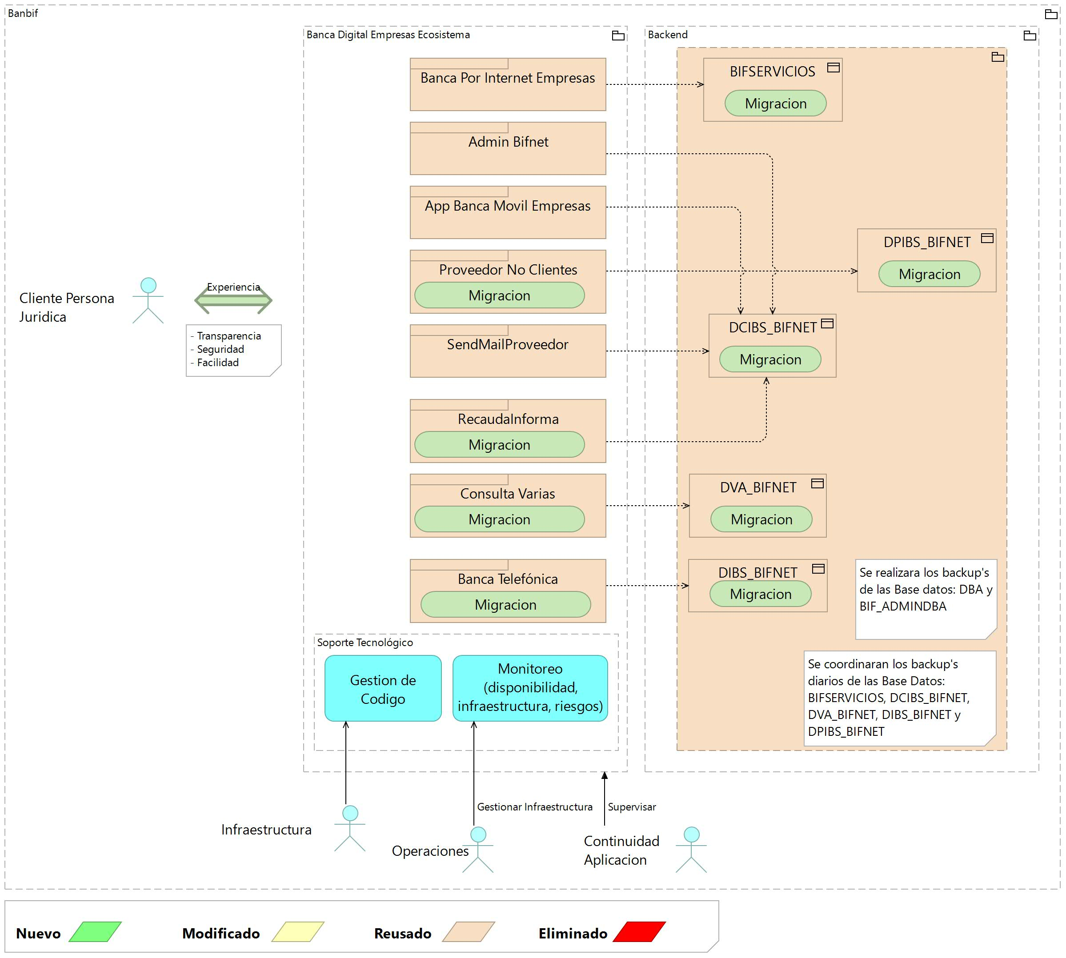
4. Diagrama de Arquitectura Conceptual

Slide 10
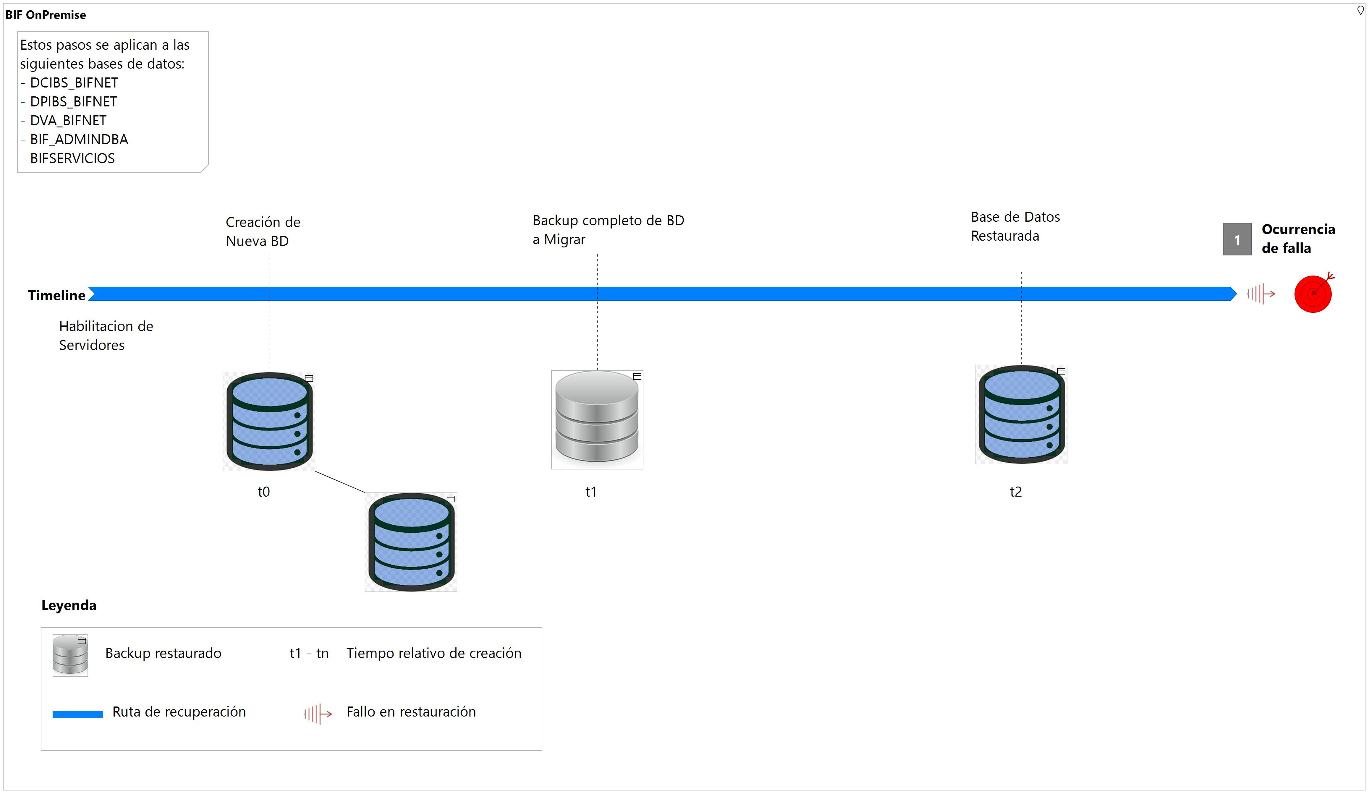
4. Diagrama de Proceso de Migración de Bases de Datos

Slide 11
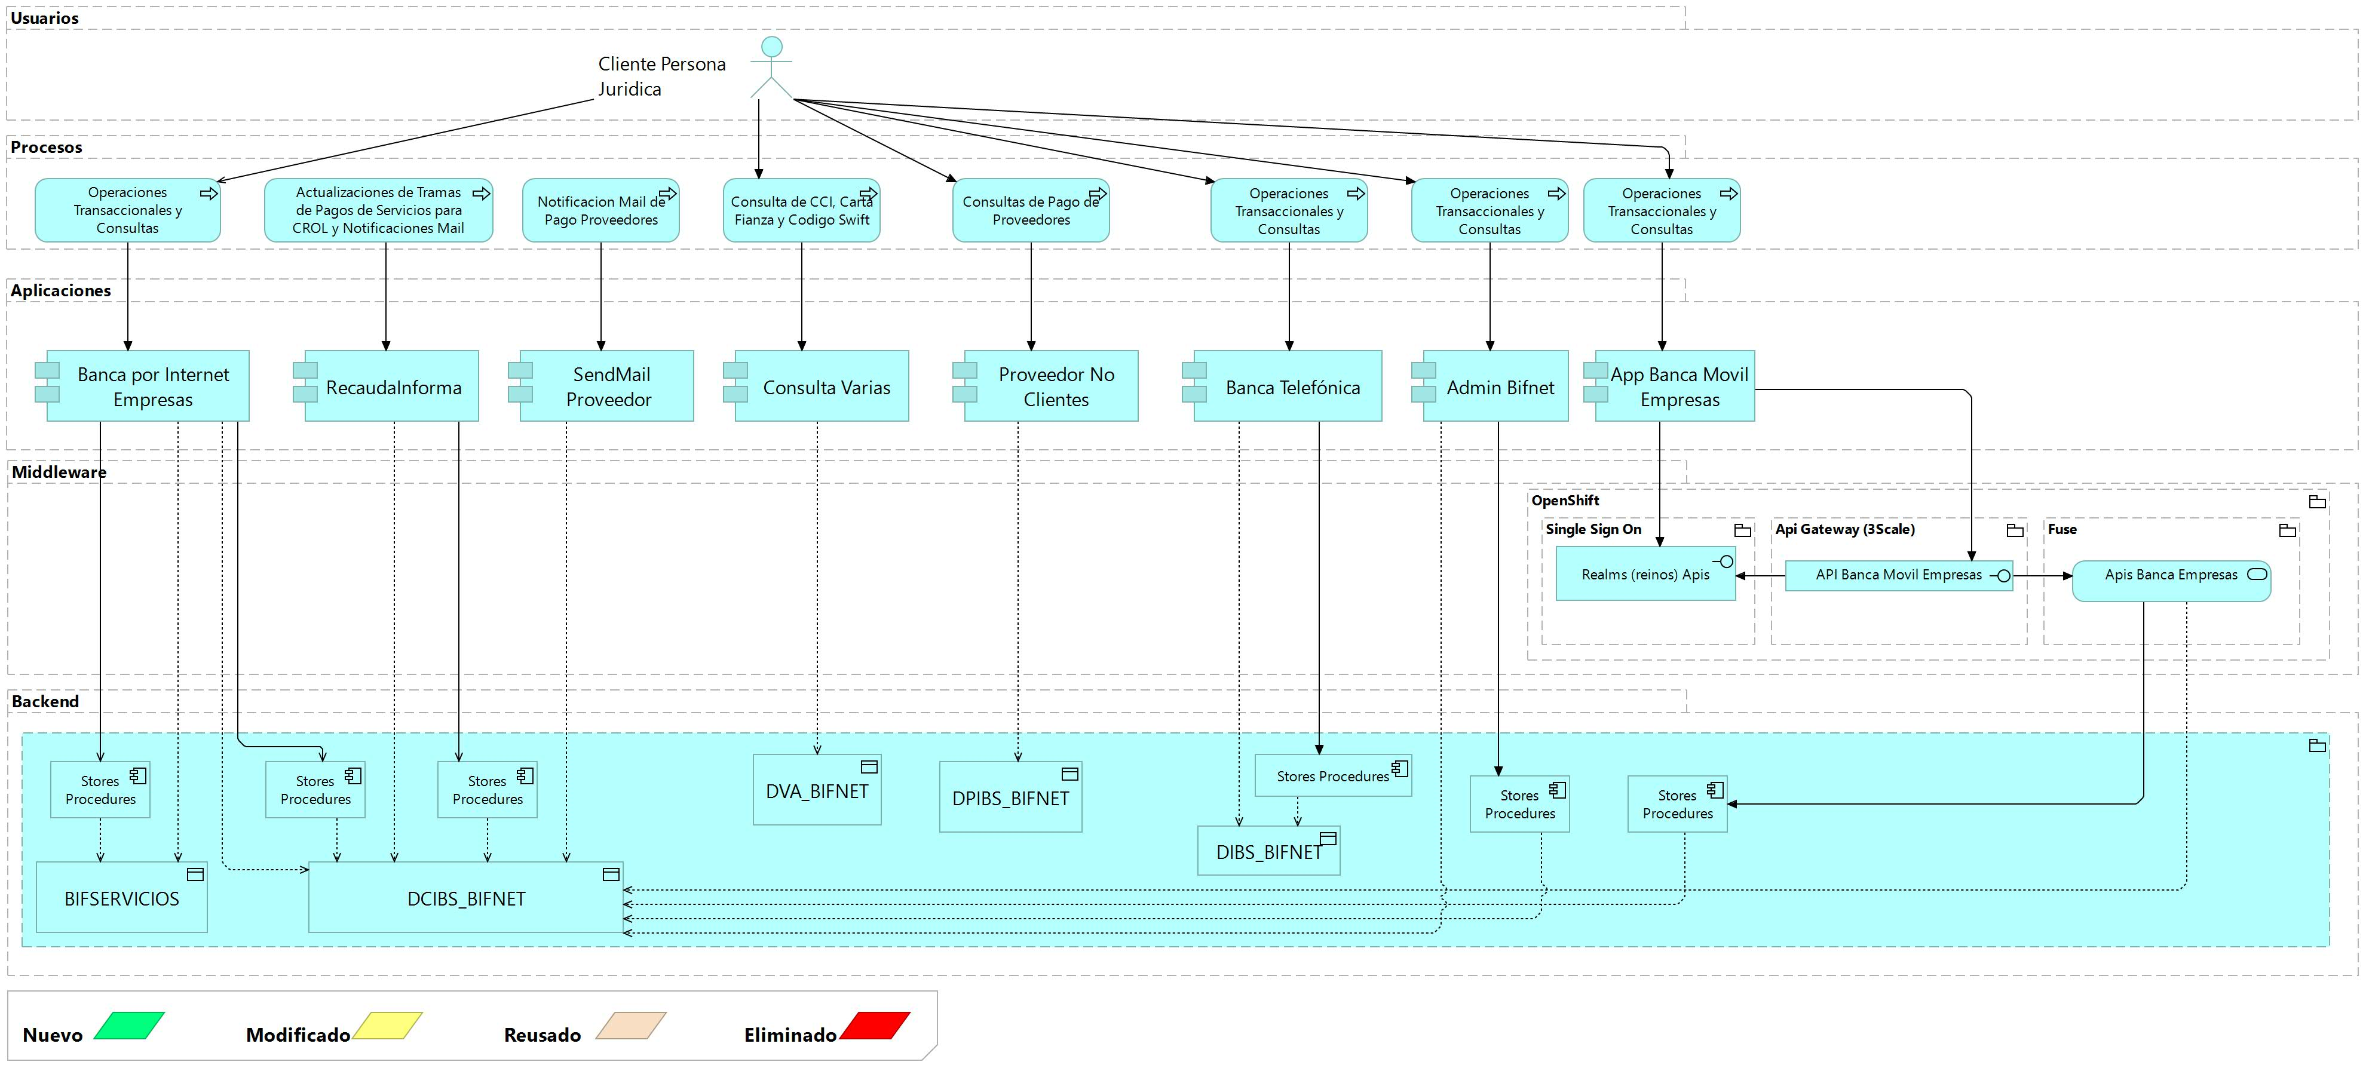
5. Diagrama de Arquitectura Lógica AS-IS

Slide 12
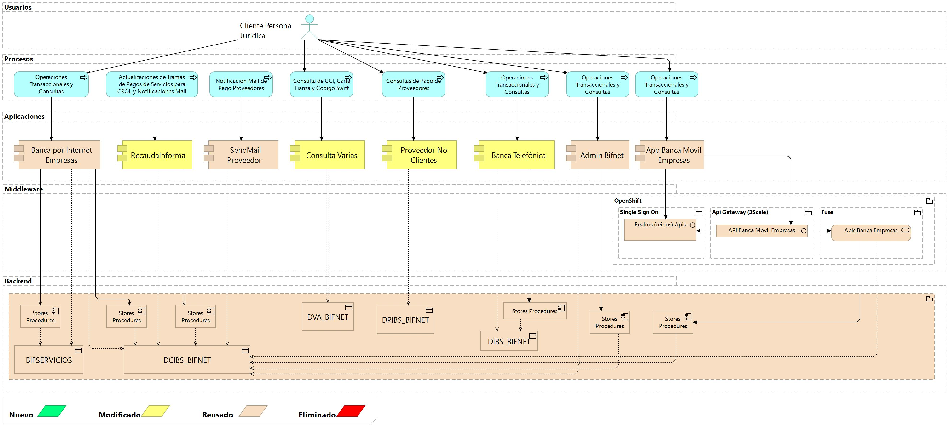
6. Diagrama de Arquitectura Lógica TO-BE (Solución)

Slide 13
6. Diagrama de Arquitectura Lógica TO-BE (Solución)
Alcance Funcional
Consultas Varias | Proveedor/Letras no cliente | Banca Telefónica | Envió correo de Proveedores | Recauda Informa | Banca por Internet Empresa | Admin Bifnet | APP Banca Móvil Empresa
Sin cambio de funcionalidad: Consulta CCI | Sin cambio de funcionalidad: Consulta Letras Afiliación Usuarios proveedor | Sin cambio de funcionalidad | Sin cambio de funcionalidad | Sin cambio de funcionalidad | Sin cambio de funcionalidad | Sin cambio de funcionalidad | Sin cambio de funcionalidad

Slide 14
6.1 Descripción del diagrama de Arquitectura Lógica TO_BE
CAPA PRESENTACIÓN:
Si hay cambios en la tecnología para las siguientes aplicaciones:
Recauda Informa
Consulta Varias
Proveedor No Clientes
Banca Telefónica
Si hay cambios en las cadenas de conexión por la migración a nuevo servidor de bases de datos.*(validar con área base de datos)
CAPA DE INTEGRACIÓN:
No hay ningún impacto
CAPA DE ACCESO A BASE DE DATOS:
Si hay cambios en la nueva versión de los nuevos BDs..

Slide 15
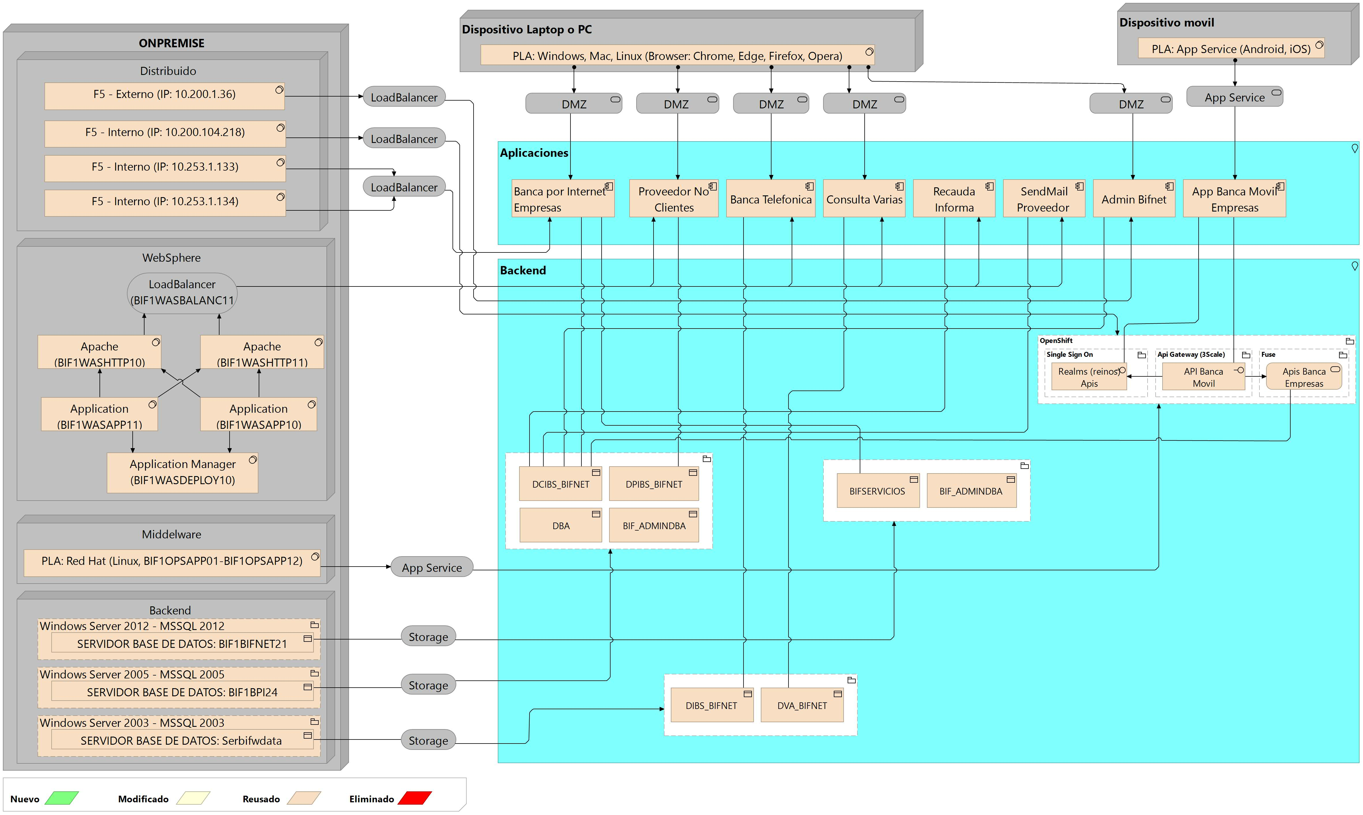
8. Diagrama de Arquitectura Física AS-IS

Slide 16
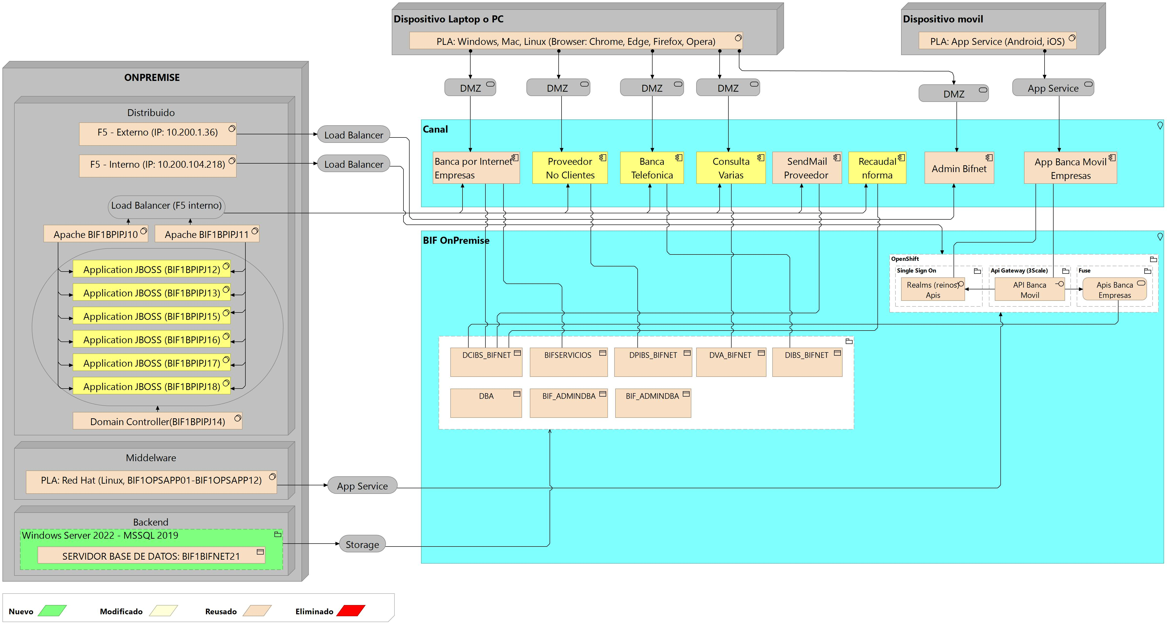
8. Diagrama de Arquitectura Física TO-BE

Slide 17
8.1 Requerimientos para atender la Arquitectura Física TO_BE
REQUERIMIENTOS DE SERVIDOR:
Servidores en obsolescencia a migrar:
BIF1BIFNET21
BIF1BIFNET22
BIF1BPI24
BIF1WASAPP10
BIF1WASAPP11
BIF1WASDEPLOY10
BIF1WASHTTP10
BIF1WASHTTP11
Serbifwdata
La arquitectura física (to-be) presentada componentes obsoletos?
[La respuesta (SI), se debe indicar los componentes que presentar obsolescencia.]
[Aquí se debe presentar un plan acción ya sea incluido en la iniciativa actual y/o otra.]

Slide 18
9. Beneficios de la implementación
Implementación en
Consultas Varias | Proveedor/Letras no cliente | Banca Telefónica | Envió correo de Proveedores | Recauda Informa | Banca por Internet Empresa | Admin Bifnet | APP Banca Móvil Empresas
Mejor rendimiento y disponibilidad de recursos | Mejor rendimiento y disponibilidad de recursos | Mejor rendimiento y disponibilidad de recursos | Mejor rendimiento y disponibilidad de recursos | Mejor rendimiento y disponibilidad de recursos | Mejor rendimiento y disponibilidad de recursos | Mejor rendimiento y disponibilidad de recursos | Mejor rendimiento y disponibilidad de recursos

Slide 19
10. Resumen de Cumplimiento del Contrato de Arquitectura
[Aquí se muestra el resumen de cumplimiento que se obtiene del contrato de arquitectura]

Slide 20
11. Próximos pasos / dependencias
-Implementar WAF (confirmar con Jaime)
-Hardenizar nuevas bases de datos
-Deuda técnica (para no impactar, reutilizar mismos usuarios para autenticar en las
credenciales de los servidores que se van a conectar a las Bases de datos)

Slide 21
Gracias!.
Arquitectura – Sub Gerencia de Gobierno TI y Aseguramiento de Calidad

